Slide 1
FILTRO de KALMAN
en un MUNDO NO POLINOMIAL
FILTRO de KALMAN POLINOMIAL SIGUIENDO una MEDIDA SENOIDAL
FILTRO de KALMAN POLINOMIAL de PRIMER ORDEN SIGUIENDO una MEDIDA SENOIDAL FILTRO de KALMAN POLINOMIAL de SEGUNDO ORDEN SIGUIENDO una MEDIDA SENOIDAL
FILTRO de KALMAN SENOIDAL SIGUIENDO una MEDIDA SENOIDAL

Slide 2
Hasta ahora hemos visto cómo funcionan los filtros de Kalman polinomiales cuando la medida es una señal polinomial más ruido.
En el mundo real la mayoría de las medidas no se pueden describir exactamente mediante polinomios simples, por lo tanto es de interés práctico considerable, bajo esas circunstancias, ver cuan bien funciona el filtro de Kalman polinomial y si se puede hacer algo para mejorar el
su funcionamiento.

Slide 3
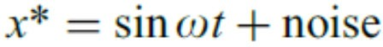
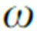
FILTRO de KALMAN POLINOMIAL de PRIMER ORDEN SIGUIENDO una MEDIDA SENOIDAL
Supongamos que la medida real es una onda senoidal pura de amplitud unidad corrompida por ruido
donde es la frecuencia angular de la señal senoidal y el ruido es gaussiano de media cero y de desviación típica unidad.
Nos gustaría construir un filtro de Kalman capaz de seguir a la senoide y estimar sus estados basándose en las medidas senoidales ruidosas.

Slide 4
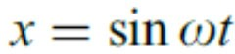
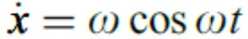
Como la señal real es la senoide
su derivada estará dada por
Para una señal de medida senoidal podemos intentar en primer lugar utilizar un filtro de Kalman polinomial de primer orden.
El filtro de Kalman polinomial es una elección razonable ya que de momento, se supone que aún no hemos tratado con otra clase de filtros de Kalman.

Slide 5
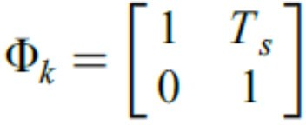
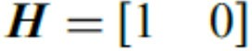
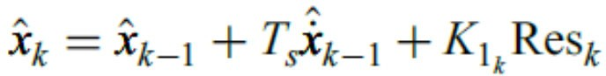
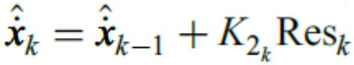
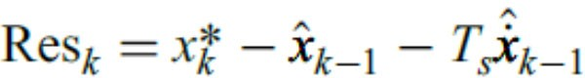
Recordemos que la fórmula general para el filtro de Kalman, asumiendo que no se conocen entradas deterministas, está dada por
Para el filtro de Kalman polinomial de primer orden ya se ha mostrado que las matrices fundamental y de medida son
Con ello y después de un poco de álgebra, las ecuaciones escalares que representan el filtro de Kalman polinomial de primer orden, se puede mostrar que son
donde el residual está definido como

Slide 6
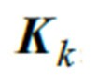
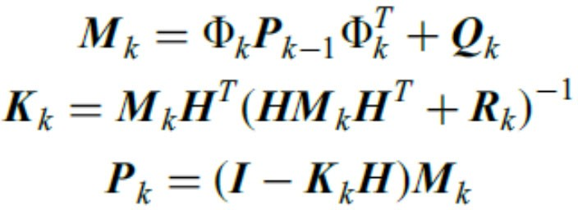
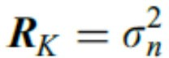
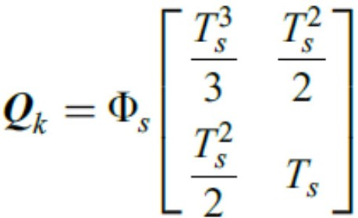
Ya se ha mostrado como las ganancias Kalman requeridas en las ecuaciones discretas de filtrado se obtienen a partir de las ecuaciones de Riccati
En este caso la matriz que describe la varianza del ruido de medida, ahora es un escalar, y está dada por
Mientras que la matriz que describe el ruido de proceso ya se mostró que es

Slide 7
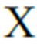
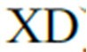
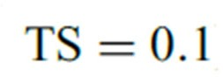
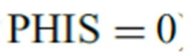
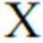
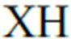
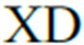
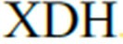
El listado siguiente corresponde a un filtro de Kalman polinomial de primer orden midiendo una señal senoidal ruidosa e intentando estimar los dos primeros estados de la senoide, esto es,
y .
En el listado nominal, la frecuencia de la senoide es de 1 rad/s y la amplitud es la unidad.
El ruido de medida es gaussiano de media cero y de desviación típica unidad.
Se toma una medida cada 0.1 s, esto es .
Inicialmente el filtro de Kalman se establece sin ruido de proceso ( del estado inicial se establece a cero.
) , y la estimación
Los elementos de la diagonal de la matriz de covarianza inicial se establecen con valor infinito para indicar que no tenemos ni la más remota idea de como inicializar el filtro.
En cada instante de muestreo, se representan la señal real verdadera , y su estimación .
, su estimación
, la derivada

Slide 8
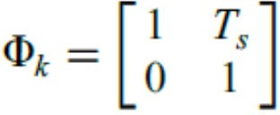
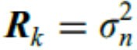
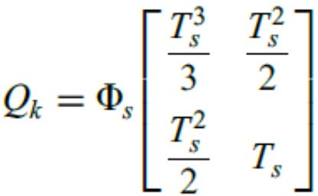
Listado .‐ Filtro de Kalman polinomial de primer orden y medida senoidal
ORDER=2; PHIS=0.; TS=.1;
XH=0.; XDH=0.;
Controla la inyección de ruido de proceso Intervalo de muestreo
Establecimientpo del estado inicial del filtro
SIGNOISE=1.; PHI=[1 TS ;0 1];
Desviación típica del ruido de medida
Matriz de transición
P=[99999999 0;0 999999999]; IDNP=eye(ORDER);
Q=zeros(ORDER);
Matriz de covarianza inicial infinita
RMAT=SIGNOISE^2; HMAT=[1 0]; HT=HMAT'; PHIT=PHI'; Q(1,1)=PHIS*TS^3/3; Q(1,2)=PHIS*TS*TS/2; Q(2,1)=Q(1,2); Q(2,2)=PHIS*TS;
count=0;
Matriz discreta (escalar) de la covarianza del ruido de medida
Matriz discreta de la covarianza
del ruido de proceso

Slide 9
for T=0:TS:20
PHIP=PHI*P; PHIPPHIT=PHIP*PHIT; M=PHIPPHIT+Q; HM=HMAT*M; HMHT=HM*HT; HMHTR=HMHT+RMAT; HMHTRINV=inv(HMHTR); MHT=M*HT; K=MHT*HMHTRINV; KH=K*HMAT; IKH=IDNP‐KH;
P=IKH*M; XNOISE=SIGNOISE*randn;
X=sin(T); XD=cos(T); XS=X+XNOISE;
RES=XS‐XH‐TS*XDH;
Ecuaciones de Riccati para el cálculo de la ganancia Kalman y
la matriz de covarianza del error de estimación
Medida ruidosa de onda senoidal
XH=XH+XDH*TS+K(1,1)*RES; XDH=XDH+K(2,1)*RES;
count=count+1; ArrayT(count)=T; ArrayX(count)=X; ArrayXS(count)=XS; ArrayXH(count)=XH; ArrayXD(count)=XD; ArrayXDH(count)=XDH;
Ecuaciones del filtrado Kalman polinomial de dos estados (primer orden)
end

Slide 10
figure plot(ArrayT,ArrayX,ArrayT,ArrayXS),grid xlabel('Time (Sec)') ylabel('Measurement and True Signal') axis([0 20 ‐3 3])
figure plot(ArrayT,ArrayX,ArrayT,ArrayXH),grid xlabel('Time (Sec)')
ylabel('Estimate and True Signal') axis([0 20 ‐2 2])
figure plot(ArrayT,ArrayXD,ArrayT,ArrayXDH),grid xlabel('Time (Sec)')
ylabel('XD and XDH') axis([0 20 ‐4 4])
clc

Slide 11
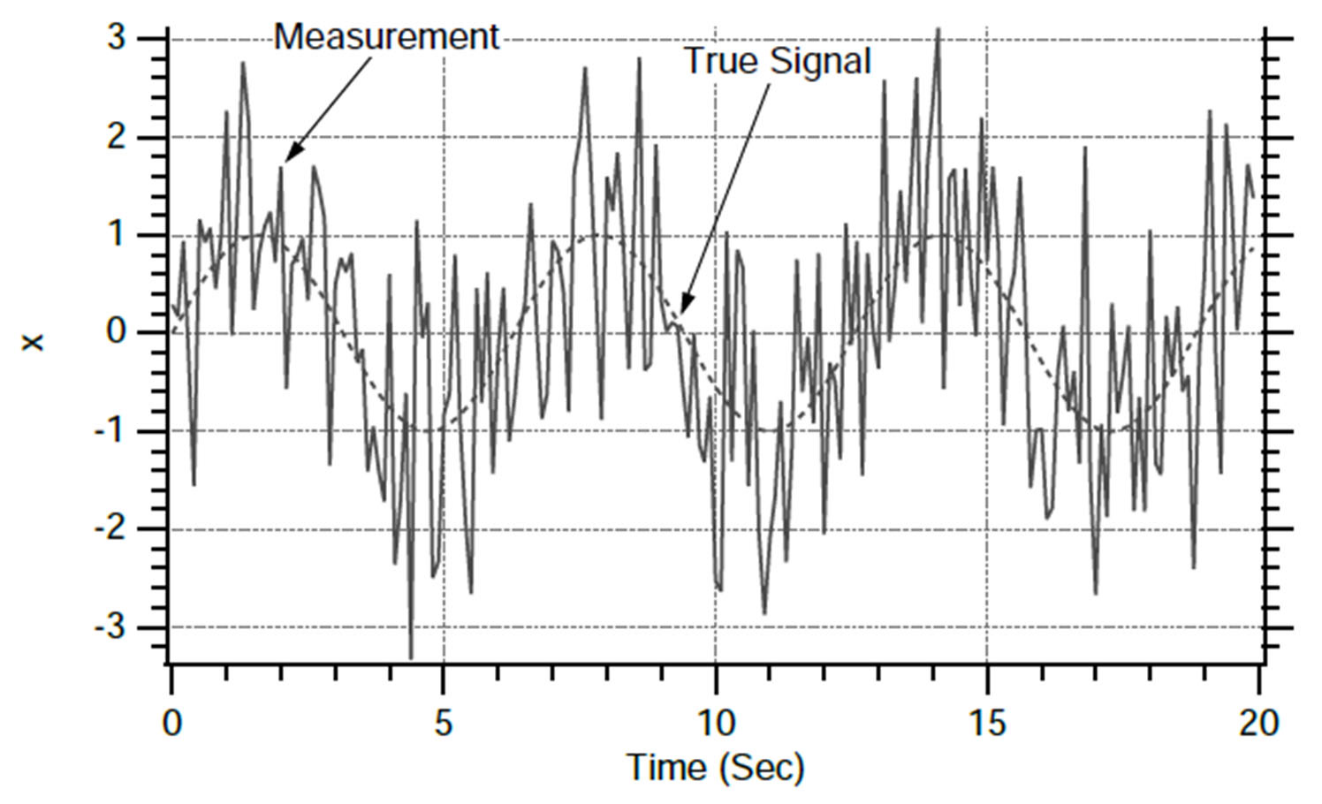
XNOISE=SIGNOISE*randn;
En la figura se muestra la señal verdadera junto a la medición como funciones del tiempo.
figure plot(ArrayT,ArrayX,ArrayT,ArrayXS),grid xlabel('Time (Sec)') ylabel('Measurement and True Signal') axis([0 20 ‐3 3])
XS=X+XNOISE;
X=sin(T);
A partir de esta medida ruidosa, el filtro de Kalman polinomial de primer orden, trata de estimar la señal verdadera y su derivada.

Slide 12
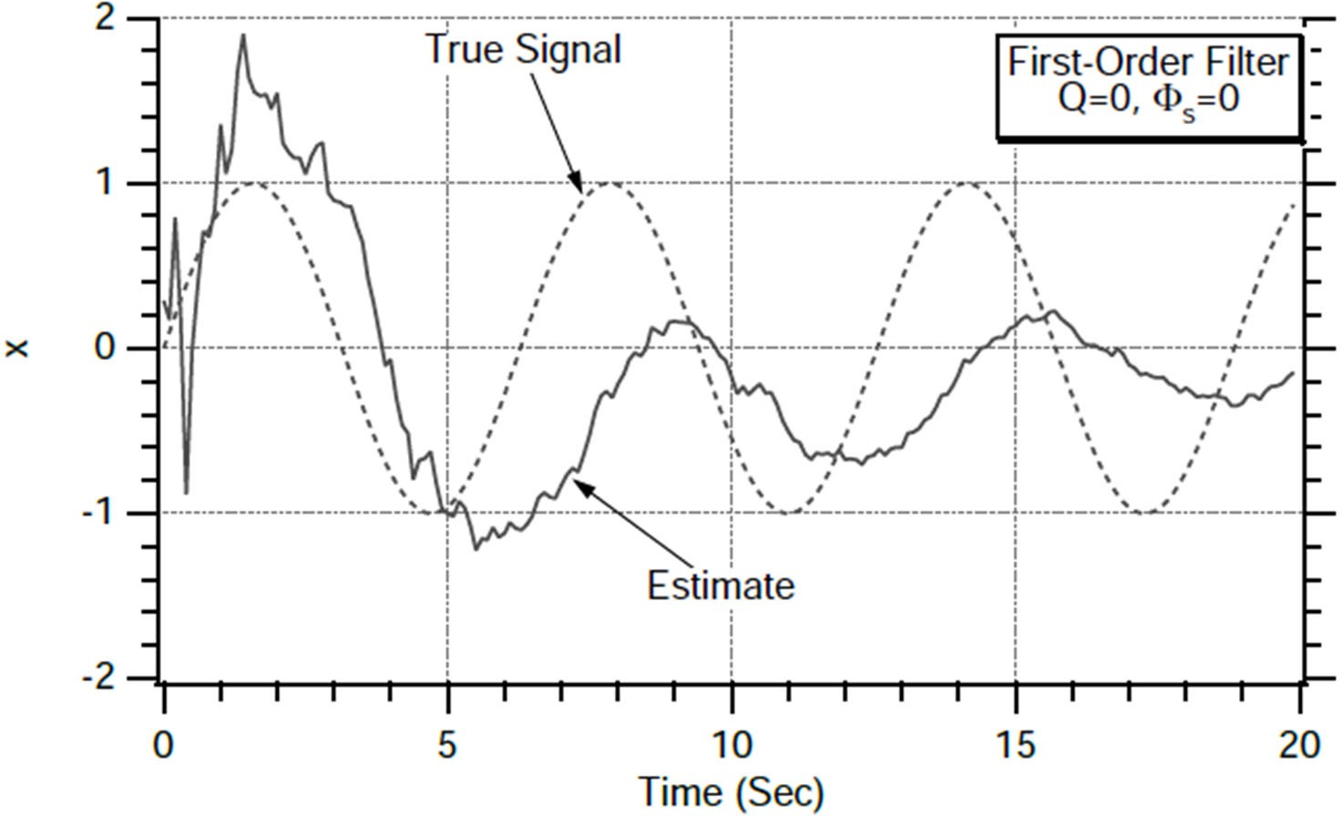
X=sin(T);
La figura muestra como aunque la señal verdadera no sea un polinomio de primer orden, el filtro de Kalman polinomial no lo está haciendo del todo mal, extrayendo la señal verdadera a partir de la señal ruidosa.
figure plot(ArrayT,ArrayX,ArrayT,ArrayXH),grid xlabel('Time (Sec)')
ylabel('Estimate and True Signal') axis([0 20 ‐2 2])
XH
El filtro de Kalman polinomial de primer orden tiene dificultades para seguir a la señal senoidal.
Sinceramente, sería difícil utilizar la estimación del primer estado del filtro para determinar con certeza que la señal verdadera era una senoide.

Slide 13
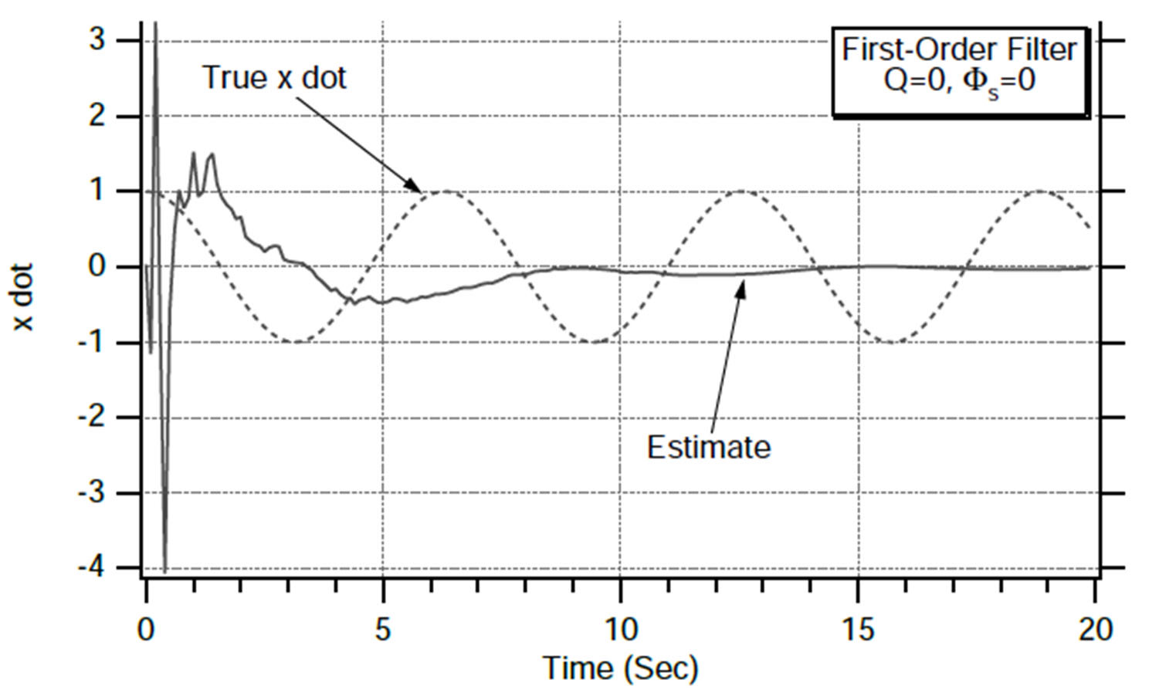
La figura muestra como la cosa se pone peor cuando el filtro intenta estimar la derivada de la
señal real.
XD=cos(T);
figure plot(ArrayT,ArrayXD,ArrayT,ArrayXDH),grid xlabel('Time (Sec)')
ylabel('XD and XDH') axis([0 20 ‐4 4])
El filtro de Kalman polinomial de primer orden no estima nada bien la derivada de la señal verdadera
XDH
Hay un gran transitorio al principio, ya que el filtro se inicializaba incorrectamente ( el segundo estado del filtro empieza en 1 y no en 0 ).
Aunque el transitorio se estabiliza rápido, no hay movimiento senoidal en la estimación.
Concluimos diciendo que el filtro de Kalman polinomial de primer orden o de dos estados, no vale para estimar la derivada de la señal.

Slide 14
Estamos teniendo un error de modelado cuando intentamos seguir una señal senoidal con un filtro de Kalman polinomial.
Sabemos que una manera de llevar a cabo el modelado de los errores consiste en introducir ruido de proceso.

Slide 15
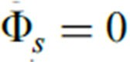
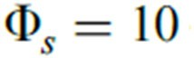
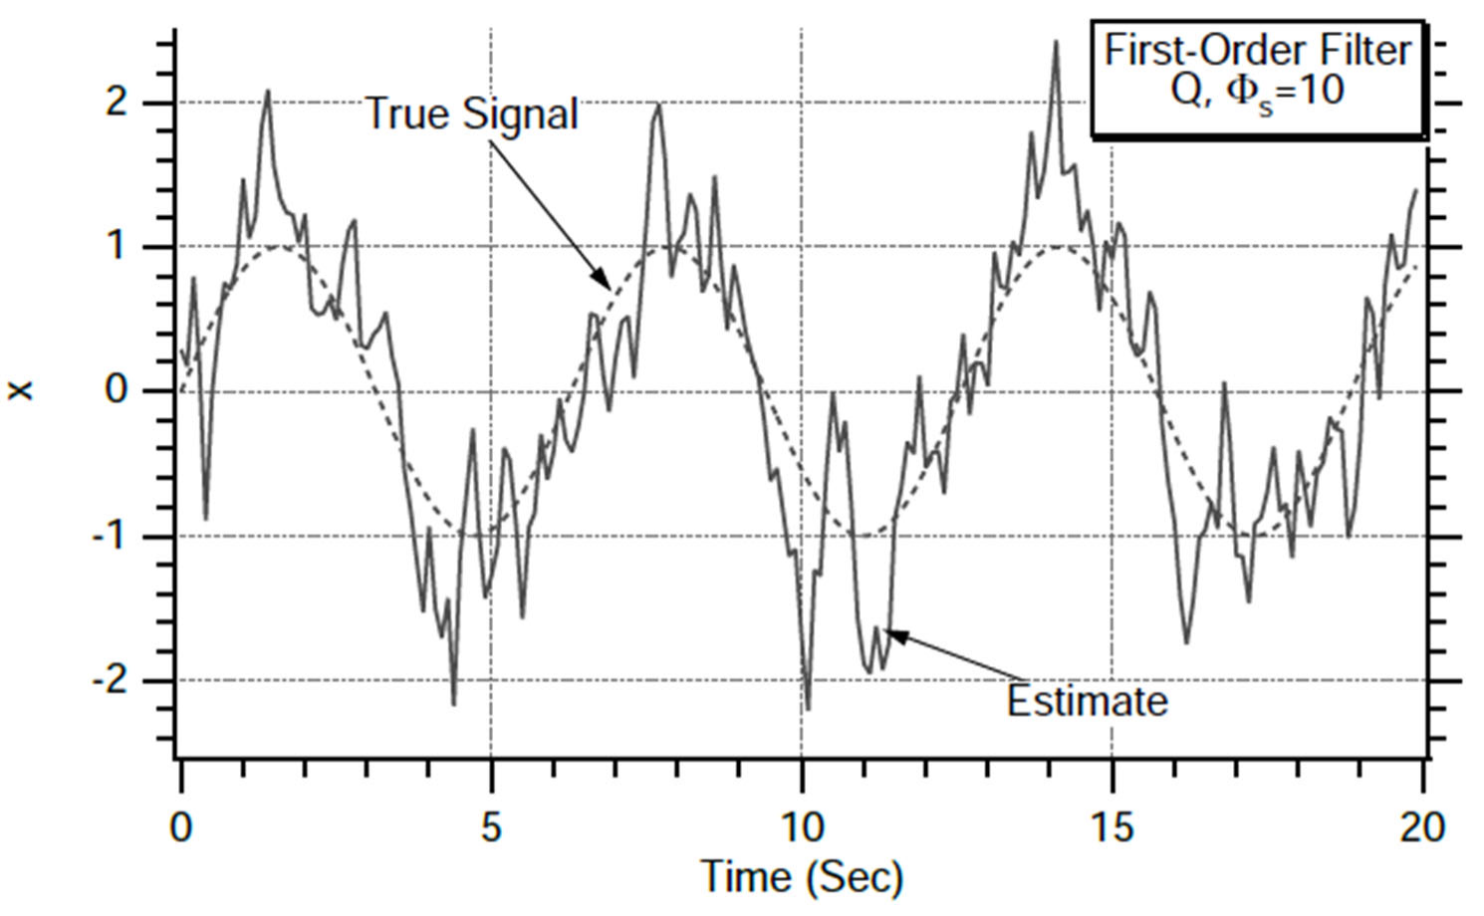
Las figuras siguientes muestran como al incrementar el ruido de proceso desde cero hasta 10 (esto es, a ), la cosa mejora.
Añadiendo ruido de proceso se consigue un mejor seguimiento a costa de una estimación màs ruidosa.
Ahora se ve como la estimación del primer estado del filtro parece ser más senoidal.
Incrementar el ruido de proceso es efectivamente incrementar el ancho de banda del filtro, lo cual mejora la capacidad de seguimiento a expensas de más ruido de transmisión.

Slide 16
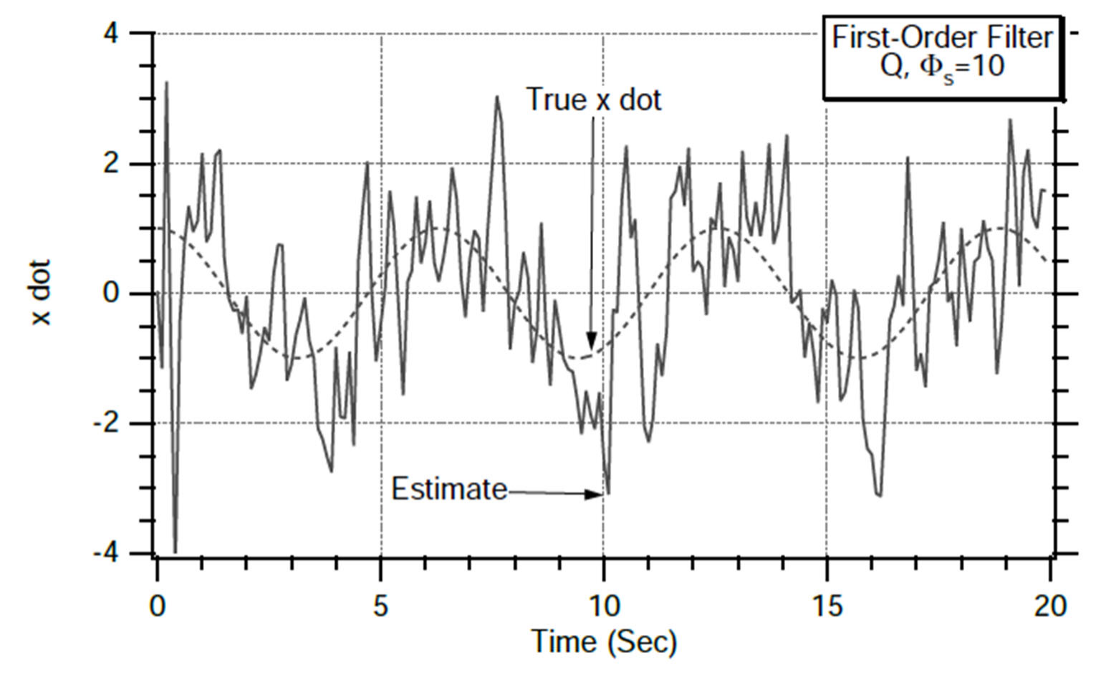
La figura muestra como el filtro es capaz de proporcionar un seguimiento ruidoso de la derivada de la señal real, sin embargo, es todavía difícil discernir la naturaleza senoidal de este estado a
partir de la estimación ruidosa.
Ahora el filtro de Kalman polinomial de primer orden con ruido de proceso, es capaz de proporcionar estimación ruidosa de la derivada de la señal verdadera.

Slide 17
FILTRO de KALMAN POLINOMIAL de SEGUNDO ORDEN SIGUIENDO una MEDIDA SENOIDAL
Veamos como es posible mejorar el seguimiento utilizando un filtro de Kalman de mayor orden.
Un filtro polinomial de mayor orden se debe adaptar mejor a la señal senoidal.
La razón de ello es que se puede demostrar vía desarrollo en serie de Taylor, que una senoide es realmente un polinomio de orden infinito.
Por ello, aunque no podamos utilizar un filtro de Kalman de orden infinito, podemos intentar utilizar un filtro de Kalman polinomial de segundo orden, lo cual debería suponer una mejora respecto al filtro de Kalman de primer orden.
Recordemos otra vez cómo es la fórmula general para el filtro de Kalman sin ninguna perturbación determinista

Slide 18
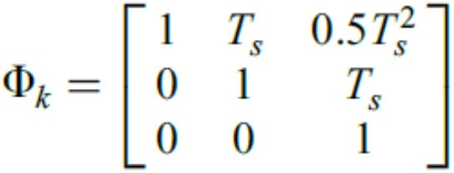
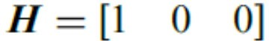
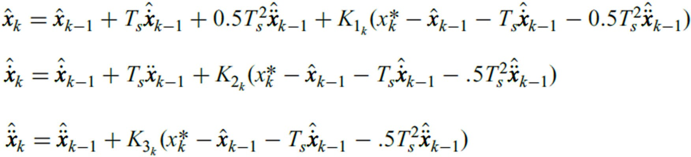
Para un filtro de Kalman polinomial de segundo orden ya se conocen las matrices fundamental y de medida
Por eso, tras la sustitución y un poco de álgebra, las ecuaciones escalares que representan al filtro de segundo orden son
donde el residual está definido como

Slide 19
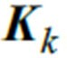
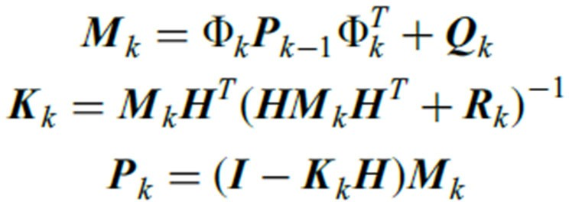
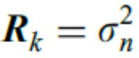
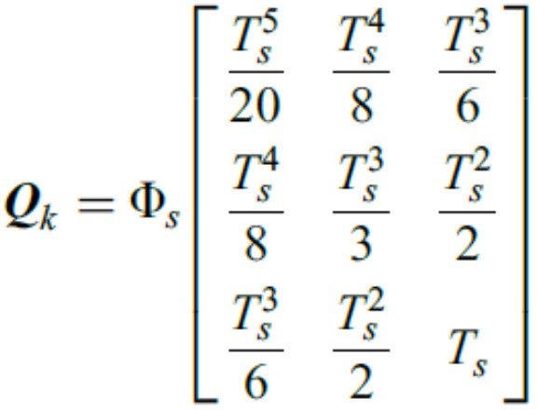
Las ganancias Kalman recursivas de Riccati.
, requeridas por el filtro, se obtienen a partir de las ecuaciones
Como también ocurría con el filtro de primer orden, la matriz que describe la varianza del ruido de medida para el filtro de segundo orden, vuelve a ser un escalar y está dada por
Mientras que la matriz que describe el ruido de proceso ya se mostró que es

Slide 20
El listado siguiente corresponde a la simulación de un filtro de Kalman polinomial de segundo orden siguiendo a una señal senoidal ruidosa.
La frecuencia de la senoide es otra vez de 1 rad/s y la amplitud de valor 1.
El ruido de medida es gaussiano de media cero y de desviación típica unidad.
De nuevo, el filtro de Kalman se establece inicialmente sin ruido de proceso, y la estimación del estado inicial se establece a cero debido a nuestra falta de conocimiento del mundo real.
Igual que antes, los términos de la diagonal de la matriz de covarianza inicial se ponen a infinito, para reflejar el hecho de que no tenemos ninguna información a priori.

Slide 21
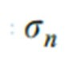
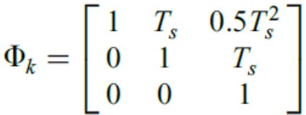
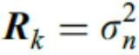
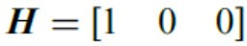
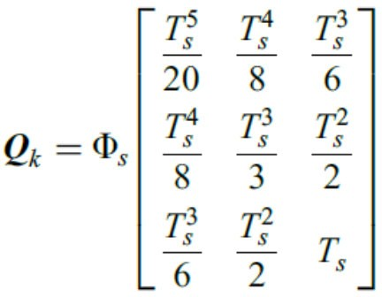
Filtro de Kalman Polinomial de Segundo Orden Siguiendo una Medida Senoidal
ORDER =3; PHIS=0.; TS=.1;
XH=0.; XDH=0.; XDDH=0; SIGNOISE=1.;
Controla la inyección de ruido de proceso Tiempo de muestreo
Establecimiento del estado inicial
Desviación típica del ruido de medida
Matriz de transición
PHI=[1 TS .5*TS*TS;0 1 TS;0 0 1];
P=[99999999 0 0;0 999999999 0;0 0 999999999]; IDNP=eye(ORDER);
Q=zeros(ORDER);
Matriz de covarianza inicial infinita
RMAT=SIGNOISE^2; HMAT=[1 0 0]; HT=HMAT'; PHIT=PHI'; Q(1,1)=PHIS*TS^5/20; Q(1,2)=PHIS*TS^4/8; Q(1,3)=PHIS*TS^3/6; Q(2,1)=Q(1,2); Q(2,2)=PHIS*TS^3/3; Q(2,3)=PHIS*TS*TS/2; Q(3,1)=Q(1,3);
Q(3,2)=Q(2,3); Q(3,3)=PHIS*TS;
count=0;
Matriz discreta (escalar) de la covarianza del ruido de medida Matriz de medida
Matriz discreta de la covarianza
del ruido de proceso

Slide 22
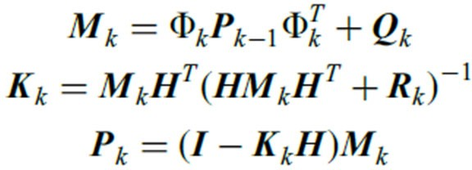
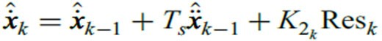
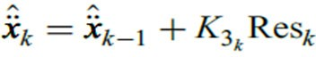
for T=0:TS:20
Ecuaciones recursivas de Riccati para la obtención de la ganancia Kalman
y la matriz de covarianza del error de estimación
PHIP=PHI*P; PHIPPHIT=PHIP*PHIT; M=PHIPPHIT+Q; HM=HMAT*M; HMHT=HM*HT; HMHTR=HMHT+RMAT; HMHTRINV=inv(HMHTR); MHT=M*HT; K=MHT*HMHTRINV; KH=K*HMAT; IKH=IDNP‐KH;
P=IKH*M; XNOISE=SIGNOISE*randn;
X=sin(T);
XD=cos(T); XDD=‐sin(T); XS=X+XNOISE;
RES=XS‐XH‐TS*XDH‐.5*TS*TS*XDDH;
Modelo de mundo real senoidal
Medida ruidosa de fenómeno senoidal Cálculo del residual
XH=XH+XDH*TS+.5*TS*TS*XDDH+K(1,1)*RES; XDH=XDH+XDDH*TS+K(2,1)*RES; XDDH=XDDH+K(3,1)*RES;
count=count+1; ArrayT(count)=T; ArrayX(count)=X; ArrayXS(count)=XS; ArrayXH(count)=XH; ArrayXD(count)=XD; ArrayXDH(count)=XDH; ArrayXDD(count)=XDD; ArrayXDDH(count)=XDDH;
Ecuaciones de filtrado
end

Slide 23
figure plot(ArrayT,ArrayX,ArrayT,ArrayXH),grid xlabel('Time (Sec)')
ylabel('Estimate and True Signal') axis([0 20 ‐2 2])
figure plot(ArrayT,ArrayXD,ArrayT,ArrayXDH),grid xlabel('Time (Sec)')
ylabel('XD and XDH') axis([0 20 ‐4 4])
clc

Slide 24
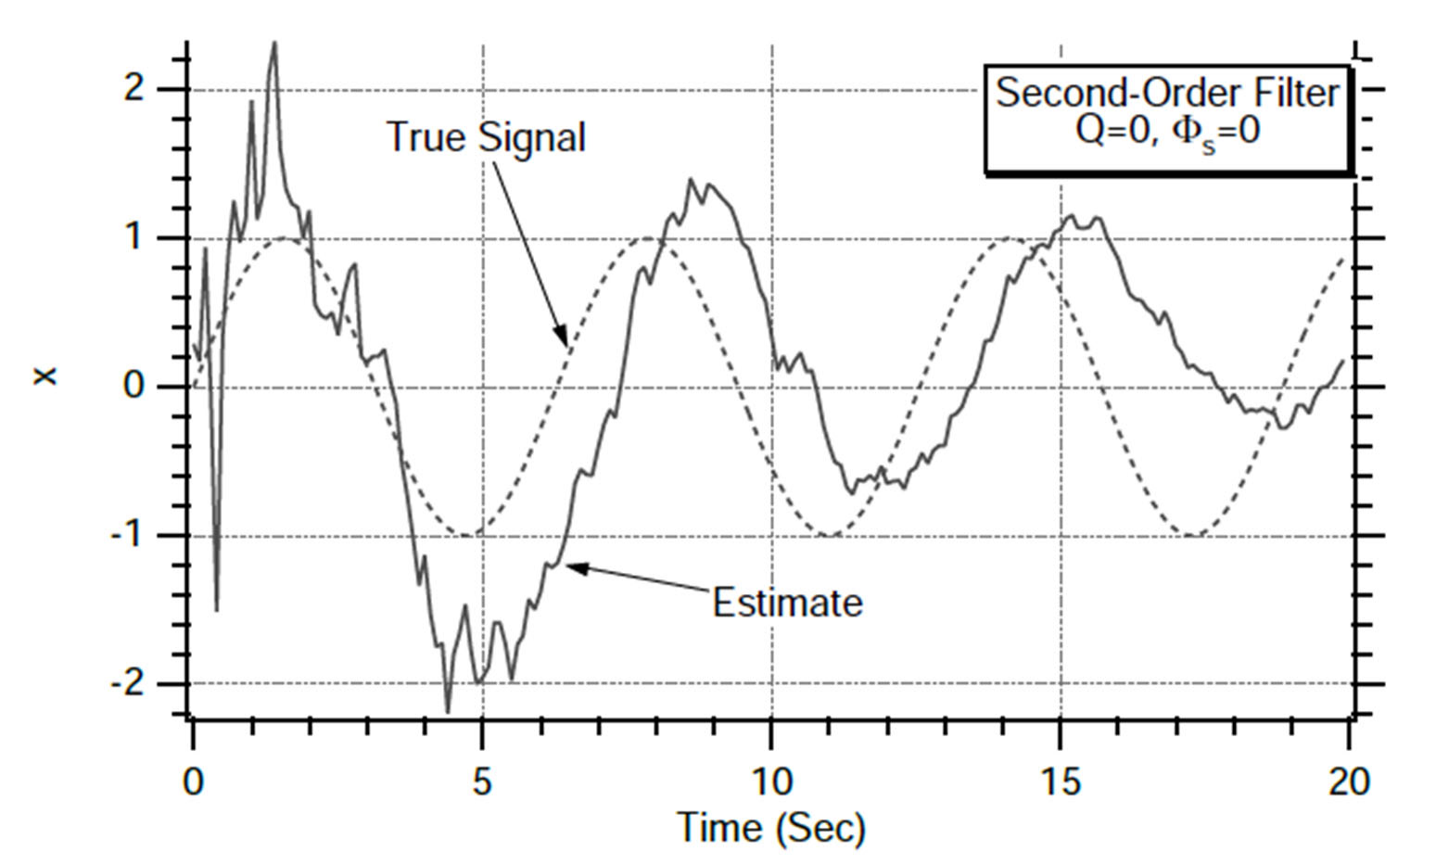
La figura muestra como mejora el seguimiento al pasar a un filtro de Kalman polinomial de mayor orden con ruido de proceso cero.
El filtro de Kalman polinomial de mayor orden con ruido de proceso cero da lugar a mejores estimaciones, aunque ruidosas.

Slide 25
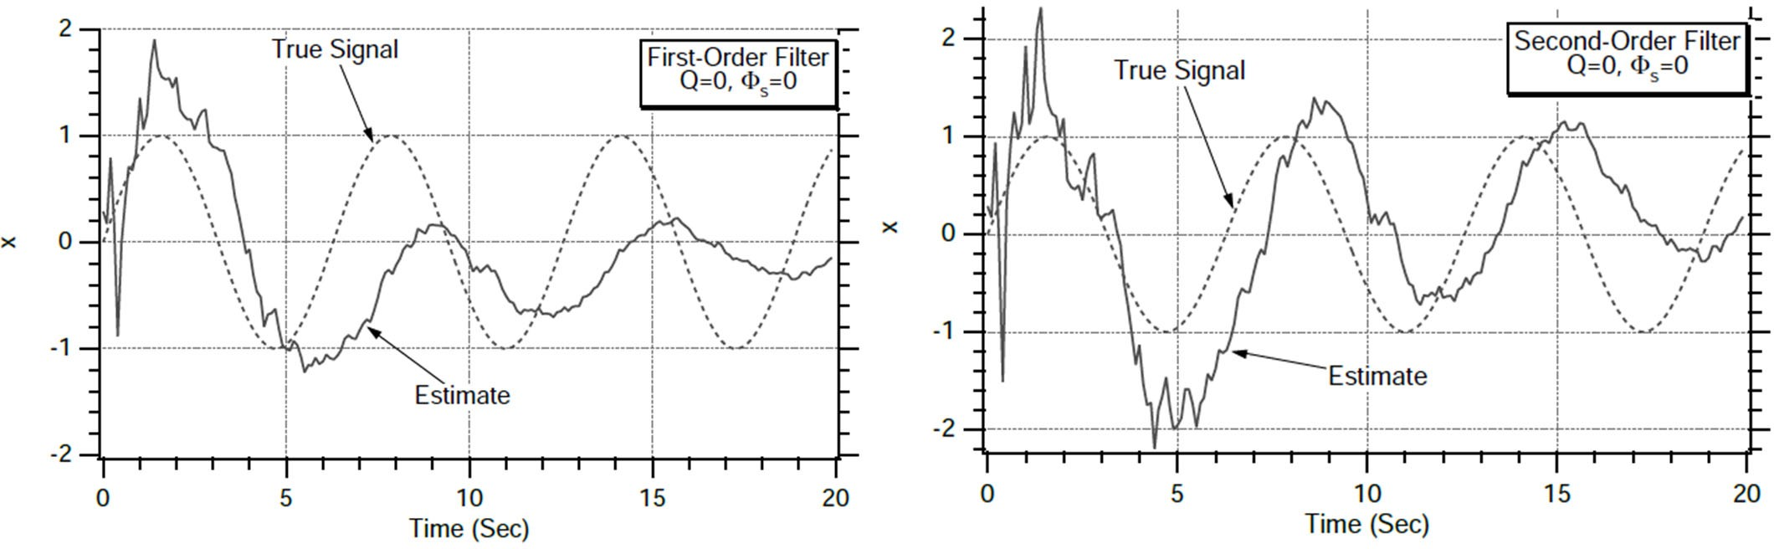
Comparando este resultado con su homólogo de primer orden, podemos ver como el precio que se paga por una mayor habilidad de seguimiento es una estimación algo más ruidosa.
Como era de esperar, los filtros de mayor orden tienen más ruido de transmisión que los de bajo orden.
El efecto de no tener ruido de proceso es hacer al filtro más perezoso o lento de respuesta (menor ancho de banda) , lo cual hace que la estimación del filtro tenga retraso respecto a la señal real.

Slide 26
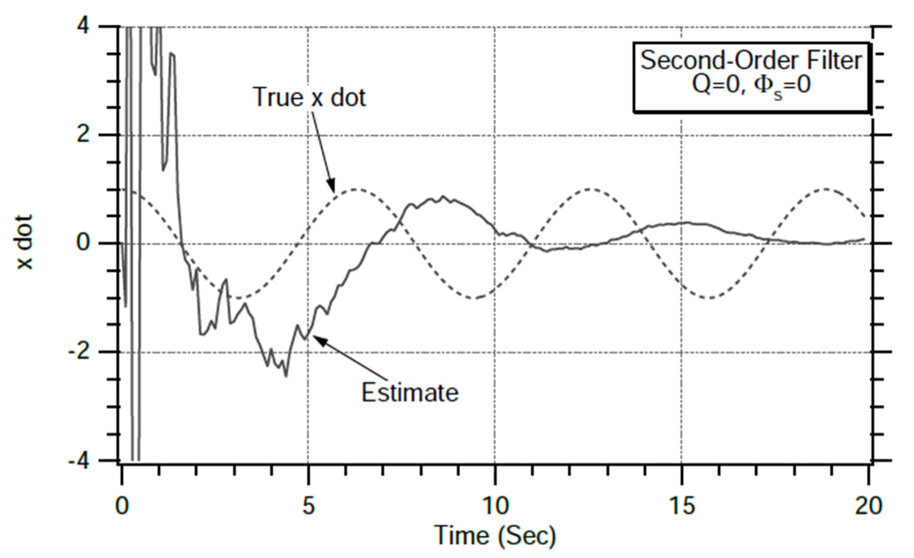
En la figura se puede ver como el filtro de seguimiento todavía tiene problemas en estimar la derivada de la señal verdadera.

Slide 27
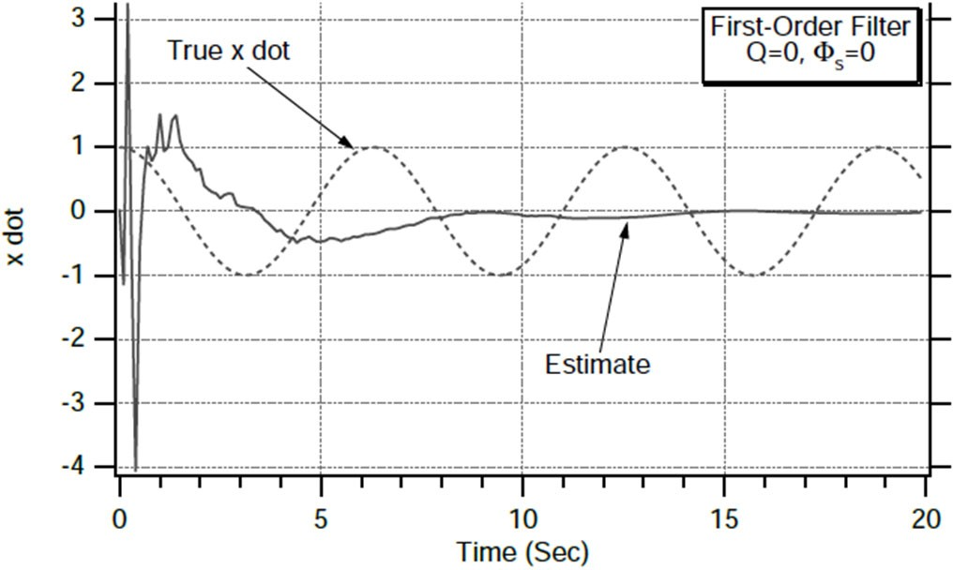

Aunque la estimación es mejor que su homóloga con el filtro de Kalman polinomial de primer orden, todavía es difícil discernir la naturaleza senoidal de la derivada.
El filtro de Kalman polinomial de mayor orden funciona mejor siguiendo la derivada de la señal real.

Slide 28

Vimos en el caso del filtro de Kalman polinomial de primer orden que las estimaciones podían mejorar algo, añadiendo ruido de proceso.
La figura muestra como al añadir ruido de proceso se elimina el retraso que se tenía cuando este ruido no se añadía.

Slide 29

En este caso, la estimación con ruido de proceso es mejor que sin ruido de proceso.

Slide 30

La figura muestra como al añadir ruido de proceso también se mejora la estimación de la derivada de la señal.
Se ha eliminado el retraso del filtro añadiendo ruido de proceso.

Slide 31




La mejora en la estimación se puede ver al comparar el resultado con y sin ruido de proceso.
En el caso sin ruido de proceso, no se puede discernir la naturaleza senoidal de la derivada de la señal.
En todos los casos anteriores, podríamos haber tratado una medición de la forma , donde sería la amplitud de la senoide diferente de la unidad.
En todos esos casos los filtros polinomiales no habrían tenido dificultad alguna, y las estimaciones habrían estado simplemente escaladas por .

Slide 32


FILTRO de KALMAN SENOIDAL SIGUIENDO una MEDIDA SENOIDAL
Hemos visto como un filtro de Kalman polinomial de segundo orden con ruido de proceso es capaz de seguir a una señal senoidal.
La estimación de la derivada de la señal no estaba del todo mal y para ciertas aplicaciones se podría incluso aceptar.
La virtud del filtro de Kalman polinomial era que no se requería ninguna información a priori de la señal real.
¿ Se podría haber hecho mejor con otro tipo de filtro de Kalman si hiubieramos tenido conocimiento de que la señal era senoidal ?
Veamos cómo se puede mejorar la realización del filtro si se tiene información disponible a priori. Recordemos que la señal real es
Si tomamos la derivada de esta señal también tendremos una senoide

Slide 33





Tomando la derivada otra vez
Esta última ecuación se puede expresar en términos de la primera ecuación, por eso la podemos reescribir como
Se ha eliminado el término senoidal, y la derivada segunda de la señal o estado , se ha expresado en términos del estado .
La ecuación diferencial anterior no depende de la amplitud de la senoide sino únicamente de su frecuencia.
Podemos reescribir la ecuación anterior en forma de ecuación diferencial matricial o de espacio de estados.
Esta ecuación es nuestro nuevo modelo de mundo real.
Recordemos que la forma de espacio de estados no es otra cosa que una forma mas de expresar una ecuación diferencial escalar de segundo orden.

Slide 34






Aunque la forma de espacio de estados no añade ninguna información adicional, esta es la requerida para la formulación del filtro de Kalman.
A partir de la ecuación anterior podemos ver que la matriz de la dinámica del sistema es
Para una matriz de la dinámica de un sistema invariante en el tiempo, podemos obtener su matriz fundamental según
donde
es la matriz identidad.
En primer lugar, expresamos la inversa de
como

Slide 35



Tomando la inversa de la matriz 2 x 2 tenemos
Para obtener la matriz fundamental como una función del tiempo tendremos que tomar la transformada de Laplace inversa
Por lo tanto, podemos ver como la matriz fundamental es ahora senoidal.

Slide 36



Para obtener la matriz fundamental discreta, requerida en el filtro de Kalman y en las ecuaciones de Riccati, debemos simplemente sustituir el tiempo por el tiempo de muestreo .
Es importanate advertir que en la medida que conozcamos la frecuencia de la senoide, podemos propagar hacia delante los estados de manera exacta utilizando la matriz fundamental discretizada o matriz de transición.
No hace falta conocer la amplitud de la senoide.
Sustituyendo la nueva matriz fundamental en la ecuación de filtrado Kalman
dará lugar a una ecuación matricial en diferencias, la cual se descompone en varias ecuaciones escalares en diferencias

Slide 37


donde el residual se define como
De igual manera, las ganancias Kalman también se pueden obtener utilizando la nueva matriz fundamental.
Recordemos que este filtro de Kalman asume que conocemos la frecuencia de la senoide.
Si la frecuencia de la senoide fuera desconocida y la tuviéramos que estimar, tendríamos que utilizar técnicas de filtrado no lineal ( por ejemplo, el filtro de Kalman extendido, para estimar el mismo número de estados más es estado correspondiente a la frecuencia de la senoide).

Slide 38
A continuación se da el listado de un filtro de Kalman de primer orden o dos estados que hace uso del hecho de que la señal es senoidal.
En el caso nominal la frecuencia de la senoide es otra vez de 1 rad/s, mientras que la amplitud es la unidad ( con otras amplitudes, los resultados no cambiarían cualitativamente ).
El ruido gaussiano de medición es de media cero y de desviación típica la unidad.
Inicialmente el filtro de Kalman se establece sin ruido de proceso, y las estimaciones del estado inicial a cero.
Igual que antes, los términos de la diagonal de la matriz de covarianza del error de estimación se inicializan con el valor infinito.

Slide 39
( Listado ) Filtro de Kalman Senoidal y Medida Senoidal
ORDER=2;
PHIS=0.;
W=1;
A=1;
TS=.1;
XH=0.;
XDH=0.;
SIGNOISE=1.;
PHI=[cos(W*TS) sin(W*TS)/W ;‐W*sin(W*TS) cos(W*TS)]; P=[99999999 0;0 999999999];
IDNP=eye(ORDER);
Q=zeros(ORDER); RMAT=SIGNOISE^2; HMAT=[1 0]; HT=HMAT'; PHIT=PHI'; Q(1,1)=PHIS*TS^3/3; Q(1,2)=PHIS*TS*TS/2; Q(2,1)=Q(1,2); Q(2,2)=PHIS*TS;
count=0;

Slide 40
for T=0:TS:20
PHIP=PHI*P; PHIPPHIT=PHIP*PHIT; M=PHIPPHIT+Q; HM=HMAT*M; HMHT=HM*HT; HMHTR=HMHT+RMAT; HMHTRINV=inv(HMHTR); MHT=M*HT; K=MHT*HMHTRINV; KH=K*HMAT; IKH=IDNP‐KH;
P=IKH*M; XNOISE=SIGNOISE*randn;
X=A*sin(W*T); XD=A*W*cos(W*T); XS=X+XNOISE; XHOLD=XH;
RES=XS‐XH*cos(W*TS)‐sin(W*TS)*XDH/W; XH=cos(W*TS)*XH+XDH*sin(W*TS)/W+K(1,1)*RES; XDH=‐W*sin(W*TS)*XHOLD+XDH*cos(W*TS)+K(2,1)*RES;
count=count+1; ArrayT(count)=T; ArrayX(count)=X; ArrayXS(count)=XS; ArrayXH(count)=XH; ArrayXD(count)=XD; ArrayXDH(count)=XDH;
end

Slide 41
figure plot(ArrayT,ArrayX,ArrayT,ArrayXH),grid xlabel('Time (Sec)')
ylabel('Estimate and True Signal') axis([0 20 ‐2 2])
figure plot(ArrayT,ArrayXD,ArrayT,ArrayXDH),grid xlabel('Time (Sec)')
ylabel('XD and XDH') axis([0 20 ‐4 4])
clc

Slide 42

La figura muestra como un filtro de Kalman que hace uso del hecho de que la señal sea senoidal lleva a cabo un funcionamiento espectacular en la estimación de la señal cuando no hay ruido de proceso.
El ruido de proceso se ha puesto a cero porque sabemos que no hay errores de modelado.
Se puede ver como al no haber ruido de proceso se ha reducido el ruido de transmisión. Otra observación es que no se aprecia retraso alguno entre la señal real y la estimación.

Slide 43

La figura muestra como este filtro de Kalman senoidal también hace un seguimiento de la derivada de la señal, que está cerca de la perfección.
Se puede ver como al haber información disponible a priori ( en este caso, saber que la señal real es una senoide) su utilización supone un gran beneficio.
Del mismo modo, si la señal real hubiese sido un polinomio, el filtro de Kalman senoidal habría dado lugar a error.

Slide 44



En la práctica es muy difícil encontrar de manera exacta la matriz fundamental, sobre todo si la obtenemos mediante desarrollo en serie de Taylor.
Investiguemos el efecto que tiene utilizar una aproximación de la matriz fundamental.
Como ya sabemos, la matriz fundamental se puede expresar en términos de la matriz de la dinámica del sistema como
Si aproximamos por dos términos

Slide 45


Investiguemos el efecto que tiene utilizar una aproximación de la matriz fundamental.
Forma aproximada de la matriz fundamental

Slide 46

Este es el resultado que se obtiene estimando la señal senoidal al utilizar el filtro de Kalman senoidal con una matriz fundamental aproximada por dos término de la serie, en lugar de su forma exacta.
Aunque la estimación de la señal parece ser también senoidal, esta no es tan buena como la obtenida con matriz fundamental exacta.

Slide 47

Este es el resultado que se obtiene estimando la derivada de la señal, cuando se ha utilizado un filtro de Kalman senoidal en el que la matriz fundamental se ha aproximado por dos término de la serie, en lugar de tomar su versión exacta.
Aunque la estimación de la derivada de la señal parece ser también senoidal, esta no es tan buena como la obtenida con matriz fundamental exacta.

Slide 48




Comparaciones para la señal y su derivada al utilizar matriz fundamental exacta y aproximada.
Con matriz fundamental aproximada por dos términos de la serie de Taylor
Con matriz fundamental exacta

Slide 49
Este caso que acabamos de ver representa un caso importante que examinaremos con más detalle con filtros de Kalman extendidos.
Con el filtro de Kalman extendido veremos que las ecuaciones de filtrado se propagan hacia delante mediante integración numérica real de las ecuaciones de estado (esto es, al no tener una matriz fundamental exacta la propagación hacia delante se lleva a cabo mediante una integración perfecta), y la matriz fundamental se aproxima mediante unos pocos términos del desarrollo en serie de Taylor, para ser utilizada en el computo de la ganancia Kalman con las ecuaciones de Riccati.

Slide 50


Ahora asumimos que la matriz fundamental es exacta solo para propagar los estados y que es aproximada para la obtención de las ganancias Kalman mediante las ecuaciones de Riccati.
Forma exacta de
la matriz fundamental
Forma aproximada de la matriz fundamental

Slide 51

En la figura se ve como la estimación de la señal es excelente cuando la matriz fundamental es exacta propagando los estados y aproximada obteniendo ganancias Kalman subóptimas.
Ello nos hace pensar que la estructura del filtro es más importante que el cómputo de su ganancia.

Slide 52

En la figura se ve como la estimación de la derivada de la señal es excelente cuando la matriz fundamental es exacta propagando los estados y aproximada obteniendo ganancias Kalman subóptimas.
Ello nos hace pensar que la estructura del filtro es más importante que el cómputo de su ganancia.

Slide 53



Ahora asumamos que la forma de la matriz fundamental se conoce perfectamente pero nuestro conocimiento respecto a la frecuencia de la señal tiene un error del 100 %.
1 rad/s
2 rad/s
( Error del 100 % )
Forma exacta de
la matriz fundamental

Slide 54

La figura muestra un deterioro sustancial en la estimación de la señal.
Ello se debe a un considerable error de modelado a lo que es altamente sensible el filtro de Kalman.
En tales circunstancias, un filtro de Kalman polinomial habría sido totalmente insensible a este tipo de error, ya que no hace uso del conocimiento de la frecuencia de la señal senoidal.

Slide 55


Si la desadaptación en frecuencia se produce únicamente sobre la matriz fundamental de la ecuación de Riccati para la obtención de la ganancia Kalman.
1 rad/s
1 rad/s
2 rad/s
( Error del 100 % )

Slide 56

Ahora las estimaciones son excelentes, a pesar de la desadaptación en la parte dedicada al cómputo de la ganancia.
Se demuestra que el deterioro en el funcionamiento causado por una matriz fundamental incorrecta afecta principalmente a la parte de modelado del sistema, y no tanto a la parte que obtiene las ganancias del filtro.

Slide 57




Frecuentemente hay realmente una desadaptación en la frecuencia entre el mundo real y el filtro, tanto en lo concerniente a la estructura del filtro como a la parte del computo de la ganancia.
1 rad/s
2 rad/s ( Error del 100 % )
Forma exacta de
la matriz fundamental
≠ 0
Bajo estas circunstancias la solución de ingeniería a la desadaptación de frecuencia consistirá en añadir ruido de proceso al filtro de Kalman.
La adición de ruido de proceso le dice al filtro que nuestro modelo del mundo real puede ser erroneo.

Slide 58

La figura muestra que si añadimos ruido de proceso mejora sustancialmente la estimación de la señal, sin embargo la calidad de la estimación es similar a la que proporciona un filtro de Kalman polinomial.
Añadir ruido de proceso le permite al filtro de Kalman, con mala información a priori, proporcionar una buena estimación.

Slide 59


EJEMPLO de SISTEMA de SUSPENSIÓN
Consideremos el caso de un coche circulando por un camino pedregoso.
Un sistema de suspensión conectado al eje de la rueda y al cuerpo del coche le proteje de los baches en la carretera.
La figura siguiente simplifica considerablemente el ejemplo asumiento únicamente una sola rueda.
Por conveniencia analítica la carretera pedregosa se representará mediante una función senoidal

Slide 60








altura del coche
longitud de la suspensión
altura de la carretera pedregosa
La rueda tiene un radio , y la longitud de la suspensión se indica como .
Como es de esperar, el propósito de la suspensión es proporcionar al coche una circulación suave.
Por ello, si el sistema de suspensión funciona adecuadamente, las variaciones de la altura del coche deberán ser mucho más pequeñas que la amplitud del camino.
El sensor mide en todo momento la altura del coche de manera que puede ver si la suspensión está funcionando adecuadamente.

Slide 61





Dibujando con más detalle el sistema de suspensión
Por conveniencia representamos el sistema de suspensión mediante un muelle y un amortiguador.
La rigidez del muelle se indica mediante su constante de elasticidad , lo cual significa la cantidad de libras [pounds] de tensión necesarias para alargar el muelle en una pulgada [in].
En este ejemplo se considera que el coche tiene una masa .
El amortiguador de la figura se supone que mientras esté en reposo no transmite fuerza alguna a la masa, pero tan pronto como la masa se mueva, la fuerza de amortiguación del amortiguador es proporcional a la velocidad y en sentido contrario a la misma.
La cantidad se conoce cono constante de amortiguamiento o como coeficiente de amortiguamiento viscoso.

Slide 62







De la segunda ley de Newton, en la que la fuerza es la masa por la aceleración, se obtiene
Como el radio de la rueda derivada deben ser cero.
es constante, su primera y segunda
Además, como es una constante, su segunda derivada también debe ser cero.
Dividiendo ambos miembros de la ecuación por la masa del coche se obtiene
Por conveniencia expresamos el amortiguamiento y la frecuencia natural del mecanismo de suspensión en términos de la constante del muelle y del coeficiente de amortiguamiento viscoso.

Slide 63





Utilizando estas definiciones, la ecuación diferencial de segundo orden la podemos reescribir de forma más conveniente como
Como ya se ha mencionado, el camino pedregoso se representa por
por lo que la primera y la segunda derivada de son
Esta última ecuación es todo lo que necesitamos para la ecuación diferencial de segundo orden de la longitud de suspensión efectiva .

Slide 64










Consideremos un ejemplo numérico en el que la amplitud y la frecuencia del camino senoidal son y respectivamente, mientras que la longitud inicial de la suspensión ( SUSP=X1+B2; ) es
Inicialmente asumimos que
y que
El radio de la rueda se considera que es

Slide 65

Ahora ya tenemos la información suficiente para integrar la ecuación diferencial de segundo orden.
El listado dado a continuación integra numéricamente la ecuación diferencial de la suspensión utilizando la técnica de integración numérica Runge‐Kutta de segundo orden. ( SUSP=X1+B2; ) representa la longitud de la suspensión, X2 la altura del camino y DIST la altura del coche.
SUSP=X1+B2;
altura del coche
DIST=X1+X2+B1+B2;
altura del camino

Slide 66

Simulación que Integra la Ecuación Diferencial de la Suspensión
WN=6.28*.1; W=6.28*1.; Z=.7;
A2=.1; X1=.25; B2=1.25; X1D=0.; B1=1.;
T=0.;
S=0.; H=.001;
count=0;

Slide 67




while T<=20
S=S+H; X1OLD=X1; X1DOLD=X1D;
X2=A2*sin(W*T); X2D=A2*W*cos(W*T); X2DD=‐A2*W*W*sin(W*T);
X1DD=‐2.*Z*WN*X1D‐WN*WN*X1‐X2DD; X1=X1+H*X1D;
X1D=X1D+H*X1DD; T=T+H;
X2=A2*sin(W*T); X2D=A2*W*cos(W*T); X2DD=‐A2*W*W*sin(W*T);
X1DD=‐2.*Z*WN*X1D‐WN*WN*X1‐X2DD; X1=.5*(X1OLD+X1+H*X1D); X1D=.5*(X1DOLD+X1D+H*X1DD);
if S>=.1
S=0.; DIST=X1+X2+B1+B2; SUSP=X1+B2;
count=count+1; ArrayT(count)=T; ArraySUSP(count)=SUSP; ArrayX2(count)=X2; ArrayDIST(count)=DIST;
end
end

Slide 68
figure plot(ArrayT,ArraySUSP),grid xlabel('Time (Sec)') ylabel('Suspension Length (Ft)') axis([0 20 0 2])
figure plot(ArrayT,ArrayX2,ArrayT,ArrayDIST),grid xlabel('Time (Sec)')
ylabel('X2 and DIST (Ft)')
clc

Slide 69

Haciendo funcionar el listado con el caso nominal se tiene
SUSP=X1+B2;
Como se puede ver, la longitud de la suspensión oscila a la frecuencia del camino.
La amplitud de las oscilaciones de la suspensión es aproximadamente la amplitud de los baches del camino.

Slide 70


En esta figura se puede ver como las oscilaciones de la suspensión cancelan las oscilaciones del camino, ya que la altura del coche por encima de la referencia parece ser aproximadamente constante después de un periodo inicial transitorio.
DIST=X1+X2+B1+B2;
En otras palabras, todo parece funcionar adecuadamente pues la suspensión protege al coche del camino con baches, como si tuviera un camino liso.

Slide 71




Filtro de Kalman para el Sistema de Suspensión
Recordemos como en la figura tenemos un sensor que toma medidas desde el
cuerpo del coche hasta la referencia.
Queremos estimar basándonos en medidas ruidosas de la distancia desde el cuerpo del coche hasta la referencia.
Antes de construir un filtro de Kalman para el proceso de estimación debemos expresar la ecuación diferencial de segundo orden de la suspensión como dos ecuaciones de primer orden en forma de espacio de estados, esto es

Slide 72






La medida real es una función de la longitud de la suspensión, la altura del camino y el radio de la rueda. La ecuación de medida se puede escribir como
donde es el ruido de medida.
Para ajustar las ecuaciones de filtrado Kalman donde las medidas deben ser una función lineal de los estados, podemos definir una pseudomedida como
donde asumimos tener un conocimiento a priori de , , y .
De esta ecuación se puede ver que la matriz de medida está dada por

Slide 73





La matriz de la dinámica del sistema se puede obtener directamente a partir de la ecuación de espacio de estados
Por ello, la matriz fundamental en notación de transformada de Laplace es
Si definimos

Slide 74


el denominador de la expresión de la matriz fundamental se convierte en
A partir de la tabla de transformadas inversas de Laplace
podemos encontrar la matriz fundamental en el dominio del tiempo
La matriz fundamental discreta se obtiene a partir de esta expresión sustituyendo el tiempo por el tiempo de muestreo.

Slide 75






De la ecuación en espacio de estados
también se puede ver que
La matriz
discreta se puede encontrar a partir de la matriz
continua según
Estrictamente hablando, la ecuación anterior es únicamente válida si la entrada determinista es constante entre los instantes de muestreo.
Como la entrada es una senoide de alta frecuencia, sabemos que esta aproximación no es buena.

Slide 76



Sin embargo, procederemos igualmente y corregiremos cualquier resultado eróneo utilizando ruido de proceso.
Sustituyendo las matrices e integrando, tendremos
De tablas de integración

Slide 77



Por lo que la matriz es
La ecuación de filtrado Kalman discreta está dada por
Sustituyendo adecuadamente las matrices en esta ecuación se tiene
Tras multiplicar los términos de las ecuaciones diferenciales matriciales, obtenemos las siguientes ecuaciones escalares para el filtro de Kalman

Slide 78
El listado dado a continuación es para un filtro de Kalman que intenta medir los parámetros de la suspensión basándose en medidas de la distancia del coche desde la referencia.
Las ejecuciones proporcionan resultados tanto de los estados como de los errores de dichos estados.
Filtro de Kalman para Medir la Longitud de la Suspensión
ORDER=2;
TF=20.;
SIGX=.1;
TS=.01;
WN=6.28*.1;
W=6.28*1.;
Z=.7;
A=‐Z*WN;
B=WN*sqrt(1.‐Z*Z);
A2=.1;
X1=.25;
B2=1.25;
X1D=0.;
B1=1.;
T=0.;
S=0.;
H=.001;
X2DDOLD=0.;
PHI=zeros(ORDER,ORDER);
P=[99999999 0;0 999999999];
IDNP=eye(ORDER);
Q=zeros(ORDER,ORDER);

Slide 79
PHI(1,1)=exp(A*TS)*(‐A*sin(B*TS)+B*cos(B*TS))/B; PHI(1,2)=exp(A*TS)*sin(B*TS)/B; PHI(2,1)=‐WN*WN*exp(A*TS)*sin(B*TS)/B; PHI(2,2)=exp(A*TS)*(A*sin(B*TS)+B*cos(B*TS))/B; HMAT=[1 0];
G(1,1)=‐(exp(A*TS)*(A*sin(B*TS)‐B*cos(B*TS))+B)/(B*(A*A+B*B)); G(2,1)=‐exp(A*TS)*sin(B*TS)/B;
PHIT=PHI';
HT=HMAT';
Q(2,2)=0.;
X1H=X1;
X1DH=X1D;
RMAT=SIGX^2;
count=0;

Slide 80
while T<=20
S=S+H; X1OLD=X1; X1DOLD=X1D;
X2=A2*sin(W*T); X2D=A2*W*cos(W*T); X2DD=‐A2*W*W*sin(W*T);
X1DD=‐2.*Z*WN*X1D‐WN*WN*X1‐X2DD; X1=X1+H*X1D;
X1D=X1D+H*X1DD; T=T+H;
X2=A2*sin(W*T); X2D=A2*W*cos(W*T); X2DD=‐A2*W*W*sin(W*T);
X1DD=‐2.*Z*WN*X1D‐WN*WN*X1‐X2DD; X1=.5*(X1OLD+X1+H*X1D); X1D=.5*(X1DOLD+X1D+H*X1DD);

Slide 81
if S>=TS
S=0.;
PHIP=PHI*P;
PHIPPHIT=PHIP*PHIT; M=PHIPPHIT+Q; HM=HMAT*M; HMHT=HM*HT; HMHTR=HMHT+RMAT; HMHTRINV=inv(HMHTR); MHT=M*HT; K=MHT*HMHTRINV; KH=K*HMAT; IKH=IDNP‐KH;
P=IKH*M;
XNOISE=SIGX*randn; XMEAS=X1+B1+X2+B2+XNOISE; XS=XMEAS‐X2‐B1‐B2;
RES=XS‐PHI(1,1)*X1H‐PHI(1,2)*X1DH‐G(1,1)*X2DDOLD; X1HOLD=X1H; X1H=PHI(1,1)*X1H+PHI(1,2)*X1DH+G(1,1)*X2DDOLD+K(1,1)*RES;
X1DH=PHI(2,1)*X1HOLD+PHI(2,2)*X1DH+G(2,1)*X2DDOLD+K(2,1)*RES; ERRX1=X1‐X1H;
SP11=sqrt(P(1,1)); ERRX1D=X1D‐X1DH; SP22=sqrt(P(2,2)); X2DDOLD=X2DD; SP11P=‐SP11; SP22P=‐SP22;

Slide 82
count=count+1; ArrayT(count)=T; ArrayX1(count)=X1; ArrayX1H(count)=X1H; ArrayX1D(count)=X1D; ArrayX1DH(count)=X1DH; ArrayERRX1(count)=ERRX1; ArraySP11(count)=SP11; ArraySP11P(count)=SP11P; ArrayERRX1D(count)=ERRX1D; ArraySP22(count)=SP22; ArraySP22P(count)=SP22P;
end
end

Slide 83
figure plot(ArrayT,ArrayX1,ArrayT,ArrayX1H),grid xlabel('Time (Sec)')
ylabel('X1 AND X1H (Ft)') axis([0 20 ‐.2 1])
figure plot(ArrayT,ArrayX1D,ArrayT,ArrayX1DH),grid xlabel('Time (Sec)')
ylabel('X1D AND X1DH (Ft)')
axis([0 20 ‐2 5])
figure plot(ArrayT,ArrayERRX1,ArrayT,ArraySP11,ArrayT,ArraySP11P),grid xlabel('Time (Sec)')
ylabel('Error in Estimate of X1 (Ft)') axis([0 20 ‐.02 .02])
figure plot(ArrayT,ArrayERRX1D,ArrayT,ArraySP22,ArrayT,ArraySP22P),grid xlabel('Time (Sec)')
ylabel('Error in Estimate of X1D (Ft/Sec)') axis([0 20 ‐.05 .05])
clc

Slide 84


Se hace funcionar el caso nominal sin ruido de proceso.
Se puede ver como el filtro parace funcionar correctamente puesto que las estimaciones del parámetro de suspensión y su derivada están muy cerca de sus valores reales.
El filtro de Kalman proporciona una estimación excelente del primer estado de la suspensión.

Slide 85

El filtro de Kalman proporciona estimaciones excelentes de la derivada del primer estado de la suspensión.
Para ver si el filtro de Kalman está funcionando como es de esperar debemos examinar los errores de estimación de ambos estados del filtro.
Esperamos que los errores de estimación tiendan a cero ya que no hay ruido de proceso.
Sin embargo, las figuras siguientes muestran como a medida que se hacen más mediciones, los resultados de los errores de estimación en simulación de ejecución simple oscilan en lugar de tender a cero.

Slide 86

Esos resultados no se adaptan a las predicciones teóricas de la matriz de covarianza, indicando que algo está mal.
El error en la estimación del primer estado no está en concordancia con las predicciones de la matriz de covarianza.

Slide 87

El error en la estimación del segundo estado no está en concordancia con las predicciones de la matriz de covarianza.

Slide 88



Para ver si se ha cometido un error obteniendo y , se hace otro experimento
Se comprueba como el filtro propaga los estados inicializando perfectamente los estados y poniendo a cero las ganancias Kalman.
En otras palabras, el filtro funciona como en “punto muerto”, para ello modificamos las siguientes líneas de código en el listado anterior.

Slide 89



En la figura siguiente se puede ver como el error de estimación del primer estado todavía oscila aunque el filtro esté perfectamente inicializado.
El filtro de Kalman no alcanza el régimen permanente de forma correcta a pesar de estar perfectamente Inicializado.
Bajo esas circunstancias el error en la estimación del primer estado debería haber estado cerca de cero. Esos resultados indican que hay un error, bien en , bien en , o en ambos a la vez.

Slide 90




Para aislar la causa del problema, la simulación se ha simplificado todavía más poniendo X2DD a cero.
Haciendo esto, cualquier error en desaparecerá, y únicamente tendremos que comprobar la matriz fundamental .
En la figura siguiente se puede ver como al poner X2DD a cero, los errores en la estimación de dejan de oscilar y se hacen vários órdenes de magnitud menores que lo eran antes, indicando que la matriz fundamental es correcta.
La matriz fundamental parece estar correcta.

Slide 91






Estrictamente hablando es únicamente válida si la entrada determinista X2DD es constante entre instantes de muestreo.
Para ver si el error se cometió en la obtención de , se lleva a cabo otro experimento en el que la entrada determinista se pone a la unidad.
En la figura siguiente se puede ver como ahora, al ser la entrada determinista constante entre instantes de muestreo, el error en la estimación del primer estado deja de oscilar.
La matriz
es correcta si la entrada determinista es constante.
Estos resultados prueban que para este problema.
es correcta para las asunciones hechas. Sin embargo,
no es correcta

Slide 92
En este punto tenemos dos caminos a seguir.
Podríamos obtener una nueva matriz G basada en el hecho de que la entrada determinista es senoidal entre instantes de muestreo, o simplemente añadir ruido de proceso al filtro para tener en cuenta el hecho de que no tenemos un modelo perfecto del mundo real.
Dado que la primera alternativa requiere de muchas matemáticas y la segunda tan solo del cambio de una instrucción, optamos por este segundo método.
Cuando se añade ruido de proceso, podemos ver en las figuras siguientes, como los errores del primer y segundo estado están dentro de los límites teóricos, indicando que el filtro de Kalman está ahora funcionando correctamente.

Slide 93

Añadir ruido de proceso asegura que los errores en la estimación del primer estado están dentro de los límites teóricos.

Slide 94

Añadir ruido de proceso asegura que los errores en la estimación del segundo estado están dentro de los límites teóricos.

Slide 95






La longitud de la suspensión es
, con
establecida a 1.25 ft.
De la figura siguiente, sabemos qu
e
varía entre ± 0.1 ft y que la desviación típica del ruido de medida es de 0.1 ft.
Por ello, la longitud de la suspensión varía entre 1.24 y
1.26 ft.

Slide 96


En la figura
se ve como efectivamente se ha reducido el efecto de una medida ruidosa en cerca de un orden de magnitud, ya que el error en la estimación de es aproximadamente ± 0.015 ft.

Slide 97




En la figura
se ve como la derivada real de
varía entre ± 0.75 ft/s,
y en la figura
Se puede ver como el filtro de Kalman puede estimar la derivada de dentro de ± 0.025 ft/s.
Por ello, podemos ver como el filtro de Kalman incluso con ruido de proceso resulta muy efectivo.

Slide 98
Resumen
En este tema se han proporcionado ejemplos de varios tipos de filtros de Kalman que se podrían utilizar cuando la señal de medida no es polinomial.
Se ha visto lo importante que resulta disponer de una matriz fundamental exacta, si ello es posible.
También se ha visto para el filtro de Kalman, que la mayor importancia de una matriz fundamental está en la propagación de los estados estimados.
Utilizar una matriz fundamental exacta no es muy importante para el cómputo de las ganancias Kalman.
También se ha demostrado que añadir ruido de proceso al filtro es un método ingenieril para tener en cuenta los errores de la matriz fundamental o cualesquiera de otros errores que pudieran causar desadaptación entre el filtro y el mundo real.

